Slide 1
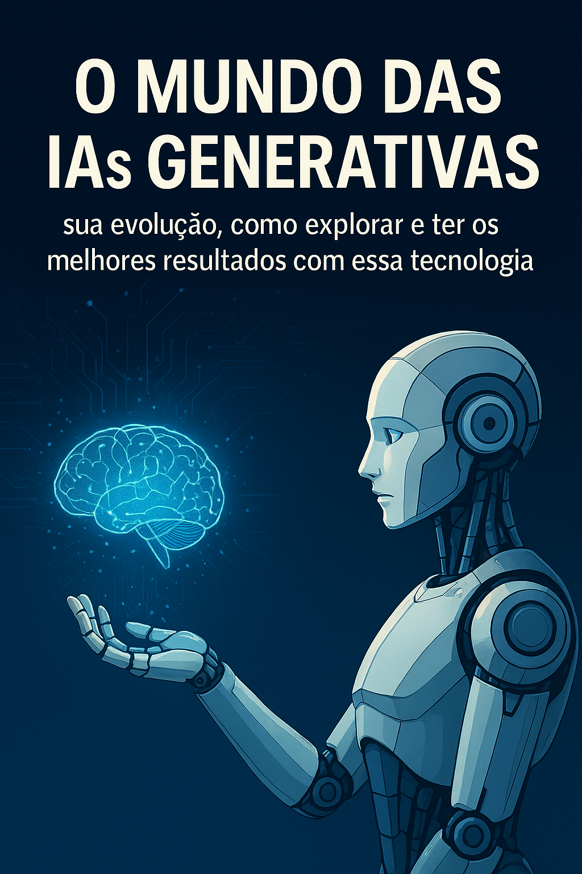

Introdução: O Mundo das IAs Generativas
A inteligência artificial deixou de ser apenas um conceito futurista para se tornar uma realidade presente e transformadora. Entre suas vertentes mais fascinantes está a IA generativa — capaz de criar textos, imagens, músicas e vídeos de forma autônoma, com base em padrões aprendidos.
Desde 2014, com as GANs (Redes Adversárias Generativas), até os modelos avançados como o GPT, essa tecnologia evoluiu rapidamente. Hoje, ela gera conteúdos originais e coerentes, muitas vezes indistinguíveis dos criados por humanos.
O diferencial da IA generativa está na sua capacidade de inovar. Ela não apenas imita — ela cria. Isso abre portas para aplicações revolucionárias em arte, educação, saúde, entretenimento e muito mais.

Slide 2
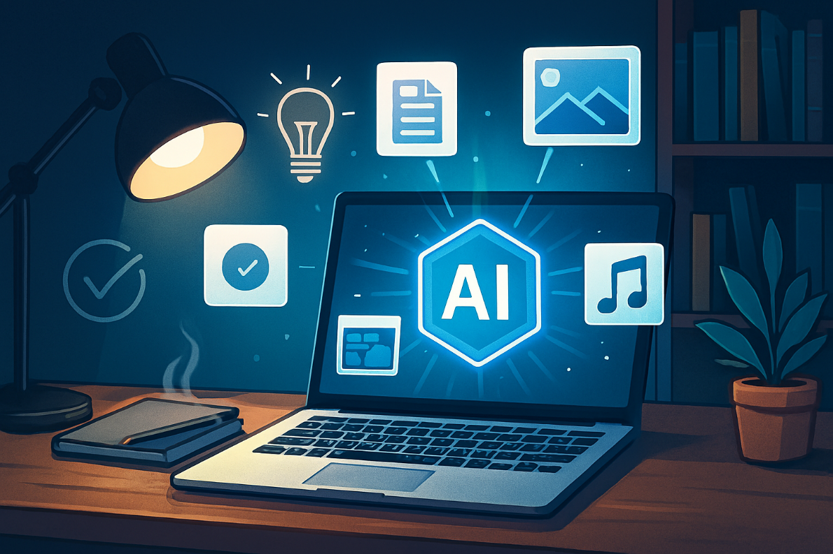





Explorando o Potencial das IAs Generativas
As IAs generativas não são apenas ferramentas tecnológicas — são motores de inovação que estão transformando setores inteiros. Sua capacidade de criar conteúdo original, com base em dados e padrões, abre possibilidades antes inimagináveis.
Educação
Professores criam planos de aula e simulados com IA. Estudantes usam assistentes virtuais para estudar e organizar tarefas.
Saúde
IAs ajudam em diagnósticos por imagem, simulação de medicamentos e análise de exames com mais precisão.
Arte e Design
Ferramentas geram imagens, músicas e vídeos. Designers criam logos e campanhas com apoio da IA.
Negócios
Empresas automatizam relatórios, geram insights e simulam cenários estratégicos com IA generativa.

Slide 3



Terceira Página: Como Obter os Melhores Resultados com IA Generativa
As IAs generativas são poderosas — mas para extrair o máximo delas, é preciso saber como interagir. O segredo está nos detalhes: quanto mais claro e contextualizado for o seu comando (prompt), mais relevante será o resultado.
Dicas práticas para usar IA com eficiência:
1. Seja específico no seu prompt Evite comandos genéricos como “escreva um texto”. Prefira:
“Escreva um texto persuasivo sobre sustentabilidade para um público jovem, com tom informal e até 300 palavras.”
2. Dê contexto sempre que possível Explique o objetivo, o público-alvo, o formato desejado e até o estilo. Isso ajuda a IA a entender melhor sua intenção.
3. Refine suas interações Se a resposta não estiver ideal, reformule o pedido ou peça ajustes:
“Pode deixar o texto mais emocional?” “Adicione exemplos reais.”
4. Explore múltiplas abordagens Peça à IA para gerar diferentes versões ou pontos de vista. Isso enriquece sua análise e criatividade.
5. Combine IA com seu olhar crítico A IA é uma ferramenta, não um substituto. Use seu bom senso para revisar, adaptar e personalizar os resultados.

Slide 4
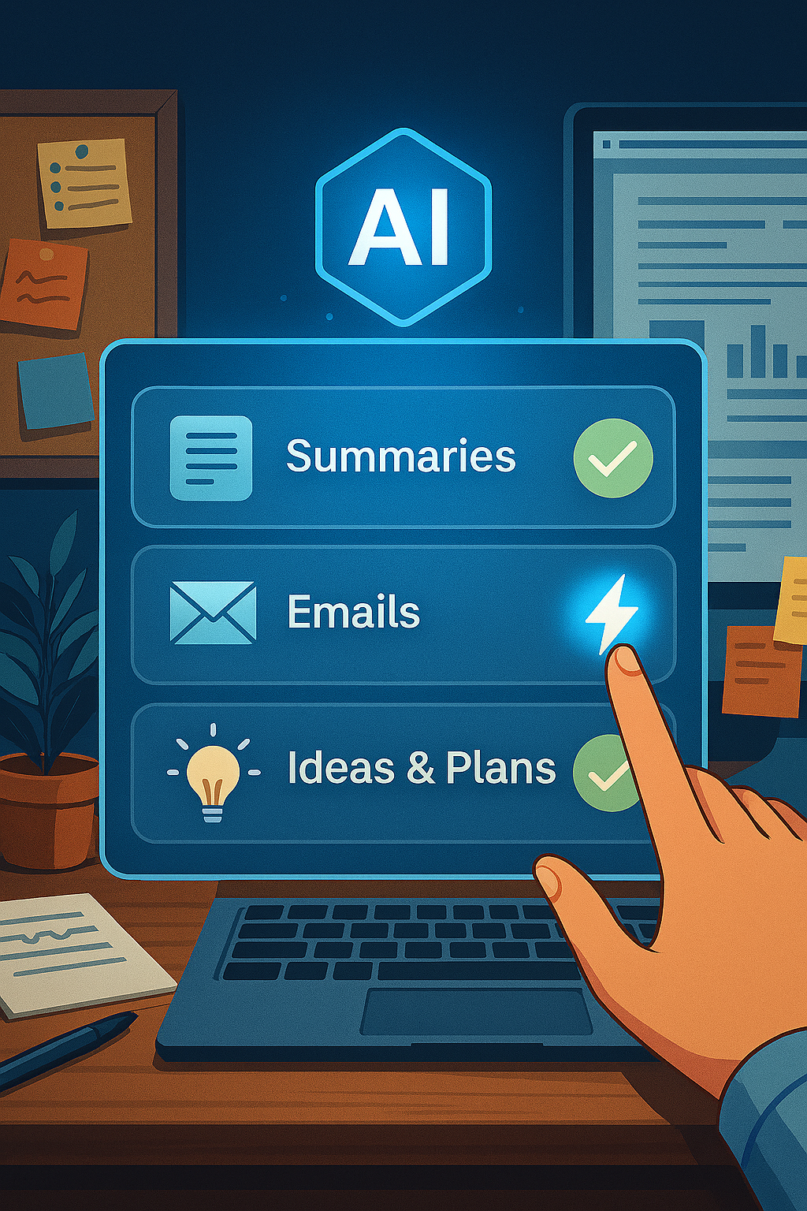


Quarta Página: Produtividade com IAs Generativas
A IA generativa vai além da criatividade — é uma aliada na organização, automação e produtividade, transformando rotinas com eficiência.
Como a IA pode te ajudar no dia a dia:
1. Automatização de tarefas repetitivas Criação de e-mails, resumos, relatórios e apresentações pode ser feita em segundos com IA. Isso libera tempo para atividades mais estratégicas.
2. Organização pessoal e profissional Ferramentas como Copilot, Notion AI e ChatGPT ajudam a montar agendas, listas de tarefas, lembretes e até cronogramas de estudo ou trabalho.
3. Análise de dados e geração de insights A IA pode interpretar planilhas, gerar gráficos e sugerir decisões com base em dados complexos — ideal para quem trabalha com gestão ou marketing.
4. Estímulo à criatividade Brainstorms, nomes de projetos, roteiros, ideias de conteúdo... tudo pode ser acelerado com IA, que oferece sugestões rápidas e variadas.
5. Integração com outras ferramentas Você pode conectar IA a plataformas como Trello, Slack, Google Calendar ou Microsoft Office para criar fluxos automáticos e inteligentes.

Slide 5
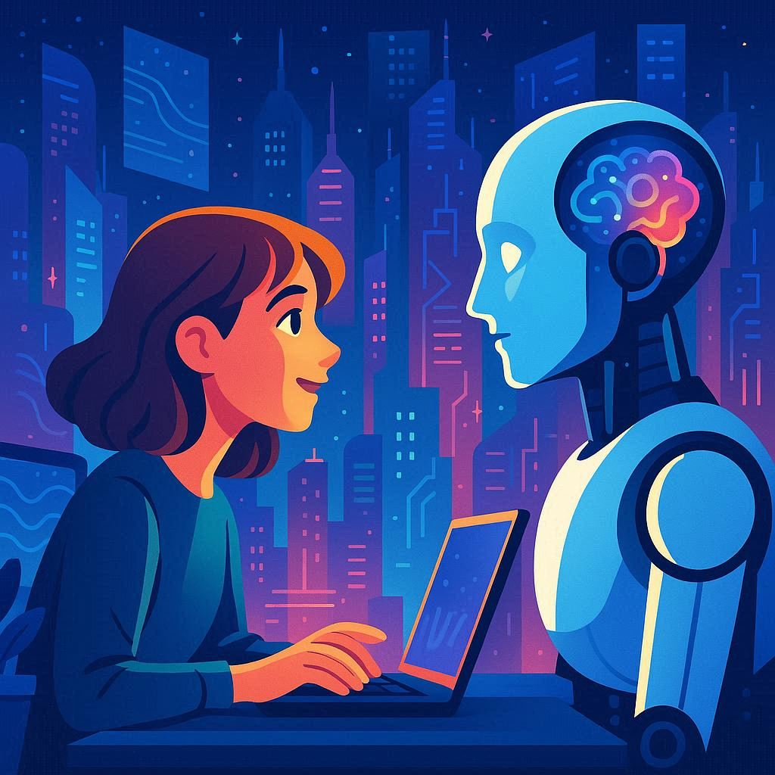

O Futuro com IAs Generativas
As IAs generativas não são apenas reflexos da inteligência humana — são catalisadoras de novas ideias, oportunidades e, sim, desafios. Quem souber explorá-las com visão crítica e criatividade ajudará a moldar um futuro mais humano, inovador e responsável.
À medida que essas tecnologias evoluem, surgem também novas responsabilidades. O futuro não será moldado apenas por algoritmos, mas pelas escolhas humanas que os orientam. Ética, inclusão, transparência e propósito serão pilares fundamentais para garantir que a IA generativa seja usada para ampliar o bem-estar coletivo.
Mais do que uma revolução tecnológica, estamos diante de uma transformação cultural. Um mundo onde criatividade e inteligência artificial caminham juntas, impulsionando soluções para os grandes desafios da humanidade.

Slide 6
Agradecimentos & Créditos
Este e-book foi criado com o propósito de compartilhar conhecimento sobre o universo das IAs generativas e inspirar novas formas de pensar, criar e produzir.
Agradeço a todos que, direta ou indiretamente, contribuíram para este projeto — seja com ideias, apoio, incentivo ou curiosidade.
Créditos especiais:
Texto e pesquisa: Daniel Olliveira, curioso por natureza e criador por escolha
Imagens originais: Geradas com Bing Image Creator
Edição e diagramação: Microsoft PowerPoint
Assistência criativa: Copilot, seu parceiro de ideias
A tecnologia é feita por pessoas, para pessoas. Que este material seja um ponto de partida para novas descobertas e conexões.
Paulista – PE, Brasil Outubro de 2025

